Slide 1
ĐẠI HỌC QUỐC GIA THÀNH PHỐ HỒ CHÍ MINH
TRƯỜNG ĐẠI HỌC KHOA HỌC TỰ NHIÊN
KHOA CÔNG NGHỆ THÔNG TIN
ĐỒ ÁN MÔN HỌC - HOẠCH ĐỊNH CHIẾN LƯỢC, PHÂN TÍCH VÀ TRIỂN KHAI HỆ THỐNG THÔNG TIN
DỰÁN PHÁT TRIỂN HỆ THỐNG QUẢN LÝ
CHĂM SÓC KHÁCH HÀNG
CHO CHUỖI CỬA HÀNG đtdđ
GV hướng dẫn: TS. Phạm Nguyễn Cương
Nhóm thực hiện:​
20C12007 Trần Đình Lâm​
20C12030 Huỳnh Lâm Phú Sĩ​

Slide 2
Nội dung
Tổng quan dự án
Phân tích
Thiết kế
Triển khai

Slide 3
TỔNG QUAN DỰ ÁN
Phòng ban
Lĩnh vực kinh doanh
Hình thức
Bán lẻ
Điện thoại di động
Bộ phận chăm sóc khách hàng
Quy mô
7 chi nhánh
Bối cảnh nghiệp vụ
Chăm sóc khách hàng
Thành phố HCM

Slide 4
Mục tiêu
Đồng bộ hóa quản lý KH
Tăng trải nghiệm KH
Mở rộng quy mô KH

Slide 5

Giá trị
Tiết kiệm chi phí
Giảm thủ tục & thời gian
Thu thập thông tin KH
Khuyến mãi & marketing

Slide 6

Ràng buộc rủi ro
Kinh phí hạn chế
Cấp lãnh đạo
Chính sách & Quyền hạn
Thay đổi thói quen của KH

Slide 7
PHÂN TÍCH
Kế hoạch thực hiện
Phân tích hiện trạng
Đánh giá khả thi
Mô hình hóa phân tích hệ thống

Slide 8
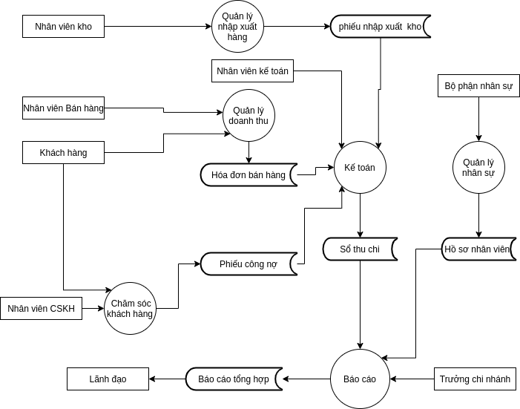
Phân tích hiện trạng - tổng quan nghiệp vụ
Quản lý nhập xuất hàng
Quản lý thông tin nhân viên
Quản lý khách hàng
Quản lý nhà cung cấp điện thoại
Quản lý doanh thu và công nợ
Kế toán
Nhận xét: Chưa tập trung vào quản lý thông tin khách hàng

Slide 9
Nghiệp vụ chăm sóc khách hàng
Tập trung cải tiến quy trình quản lý chăm sóc khách hàng
Quy trình mua hàng
Thông tin liên hệ
Lịch sử mua hàng
Lịch sử đổi trả, bảo hành sản phẩm
Quản lý các khuyến mãi, ưu đãi

Slide 10
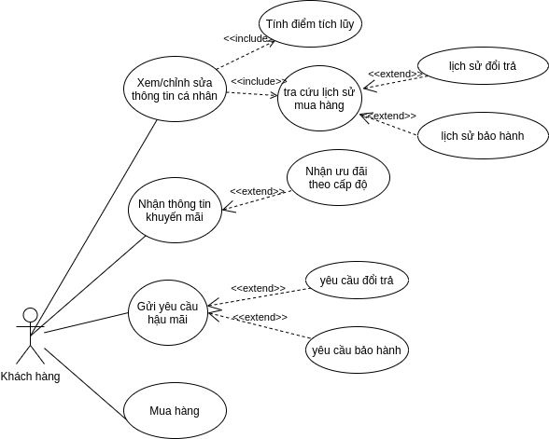
Chăm sóc khách hàng

Slide 11
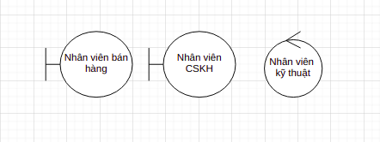
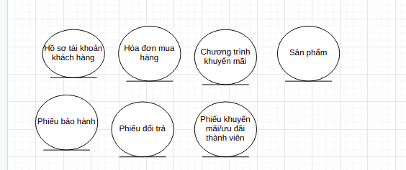
Thừa tác viên
Thực thể NV

Slide 12
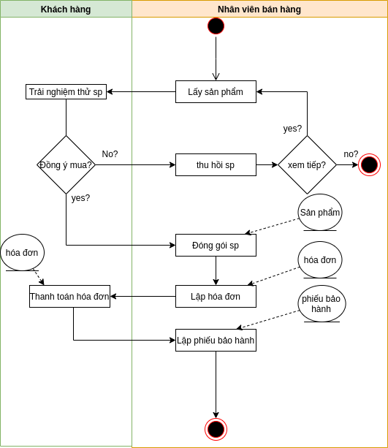
Mua hàng

Slide 13
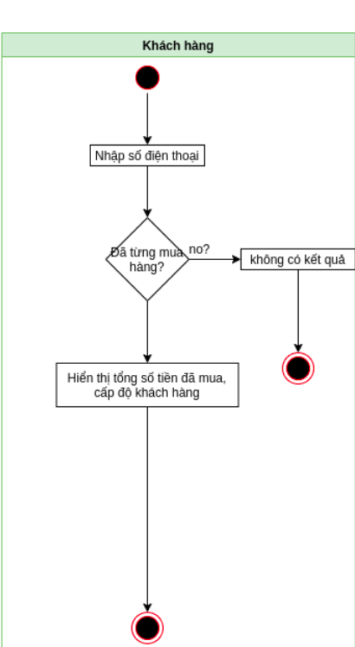
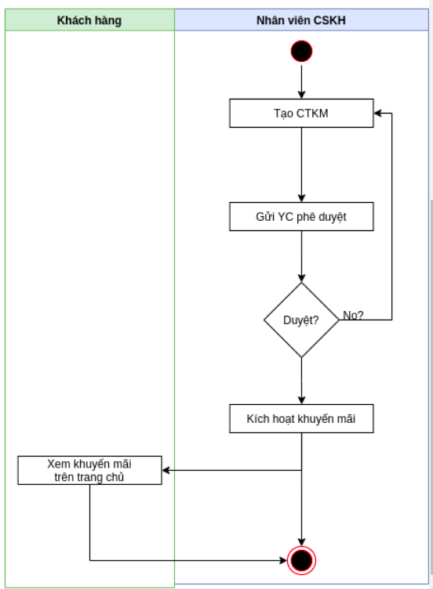
Xem tài khoản
Nhận khuyến mãi

Slide 14
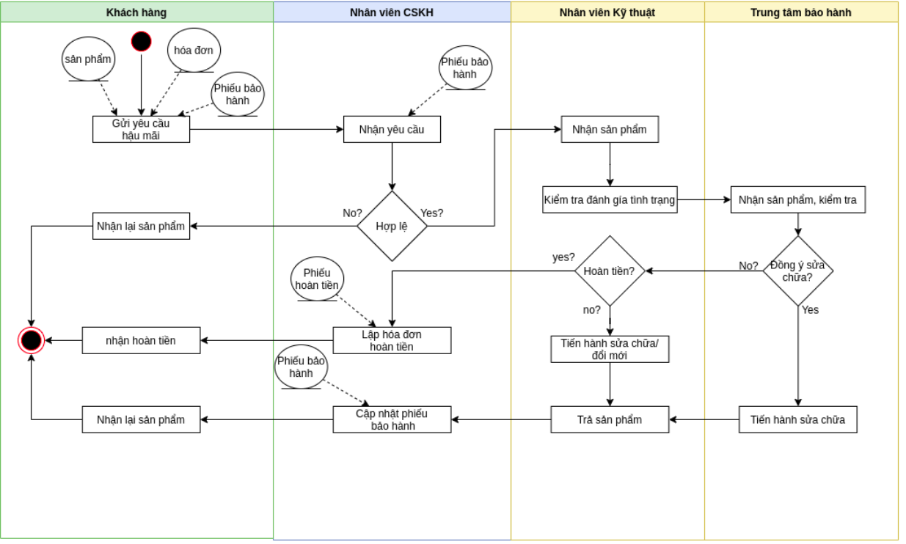
Hậu mãi

Slide 15
Đánh giá khả thi

Slide 16
Kế hoạch thực hiện
1 Phân tích viên
1 Kỹ sư Backend
1 Kỹ sư Frontend Web
1 Thiết kế viên Web
Thu thập yêu cầu
Phân tích
Thiết kế
Kiến trúc
Dữ liệu
Giao diện
Cài đặt
Lập trình backend
Triển khai
Kiểm thử
Biên soạn tài liệu
Lập trình frontend
Đặc tả yêu cầu
Mô hình hóa nghiệp vụ
Phân tích hiện trạng
Mô hình hóa hệ thống

Slide 17
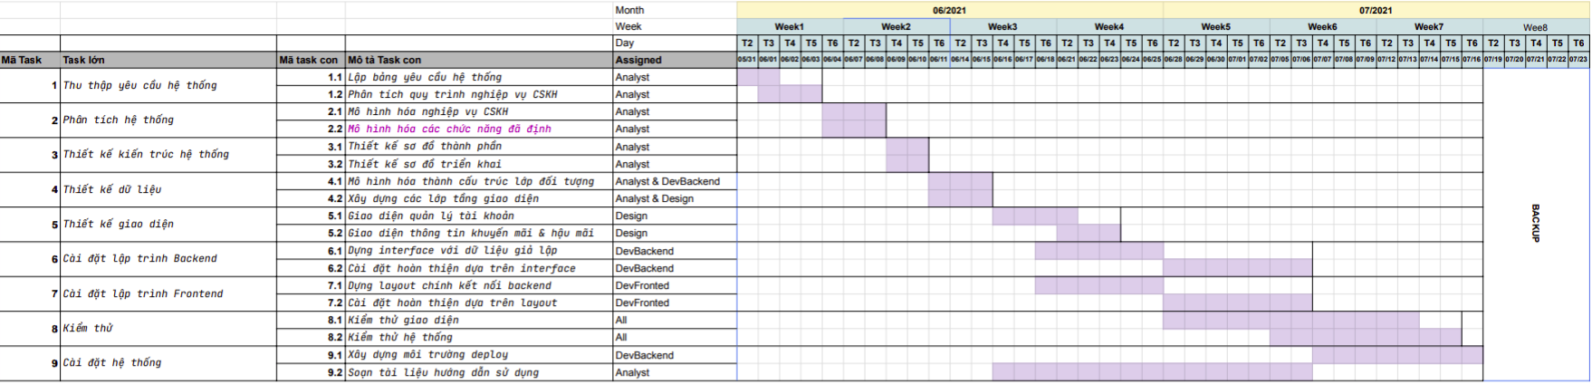
Kế hoạch thực hiện

Slide 18
Mô hình hóa phân tích hệ thống

Slide 19
THIẾT KẾ
Thiết kế cơ sở dữ liệu
Thiết kế chức năng
Hiện thực hóa use case
Tầng Giao diện
Thiết kế kiến trúc
Tầng Nghiệp vụ
Tầng Dữ liệu
Sơ đồ tuần tự

Slide 20
Thiết kế chức năng

Slide 21
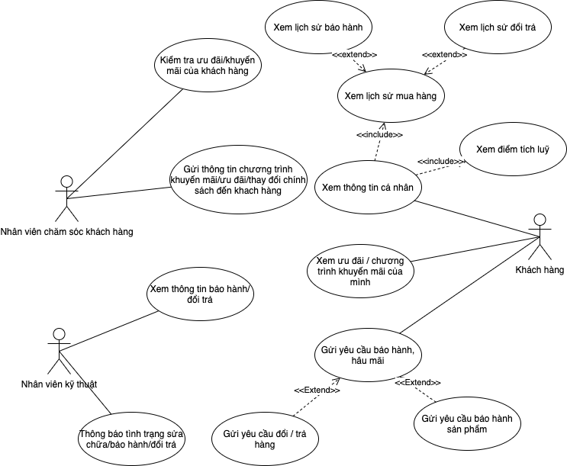
Hiện thực hóa use case

Slide 22
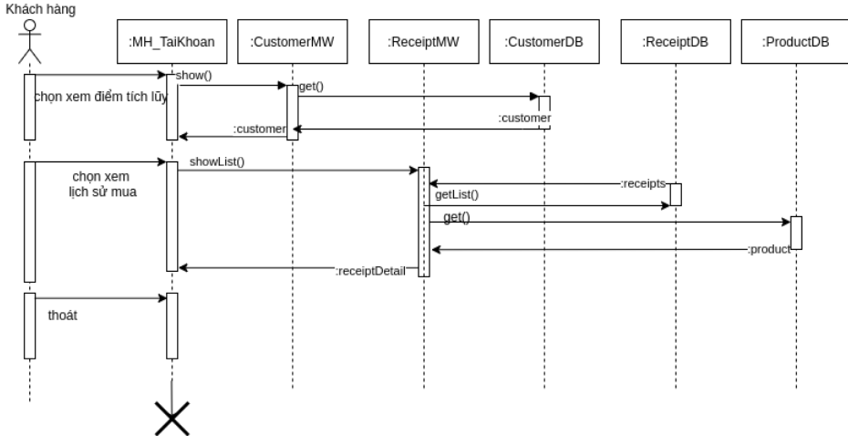
Xem thông tin TK

Slide 23
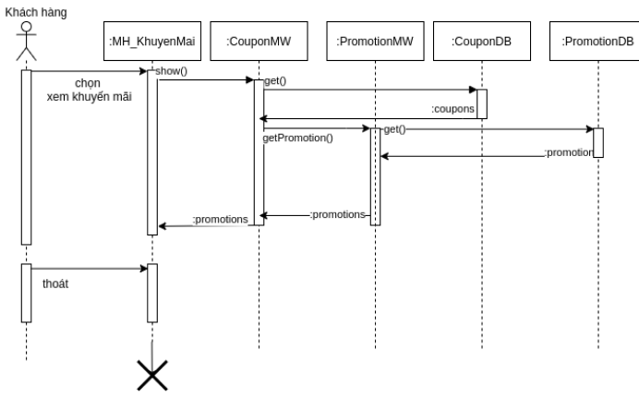
Xem khuyến mãi

Slide 24
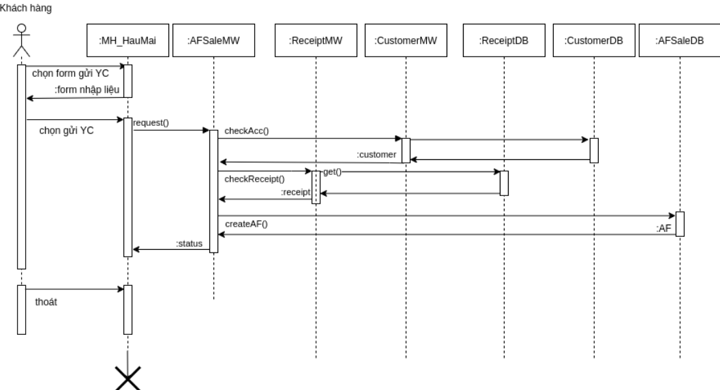
Gửi YC hậu mãi

Slide 25
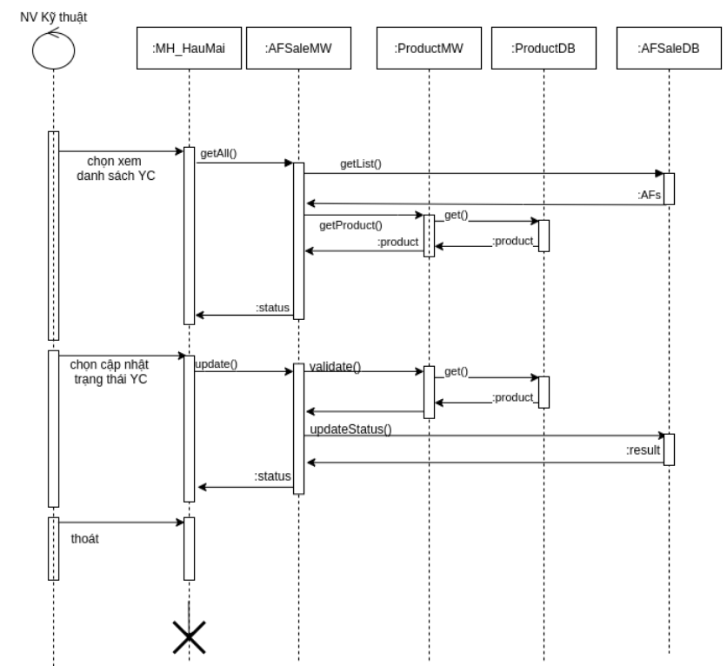
QLYC hậu mãi

Slide 26
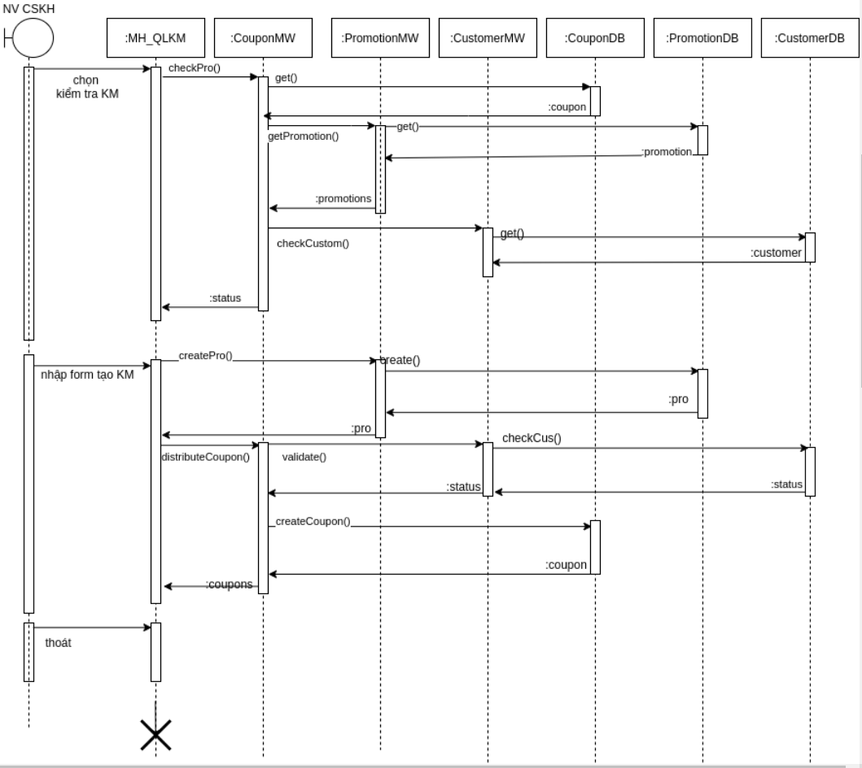
QL Khuyến mãi/Ưu đãi

Slide 27
Thiết kế cơ sở dữ liệu

Slide 28
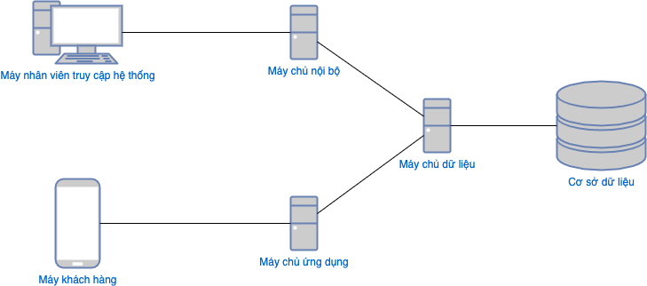
Thiết kế kiến trúc

Slide 29
TRIỂN KHAI
Mô hình triển khai
Kế hoạch triển khai
Kế hoạch cài đặt
Phương pháp cài đặt
Sơ đồ thành phần
Sơ đồ triển khai
Sơ đồ mạng

Slide 30
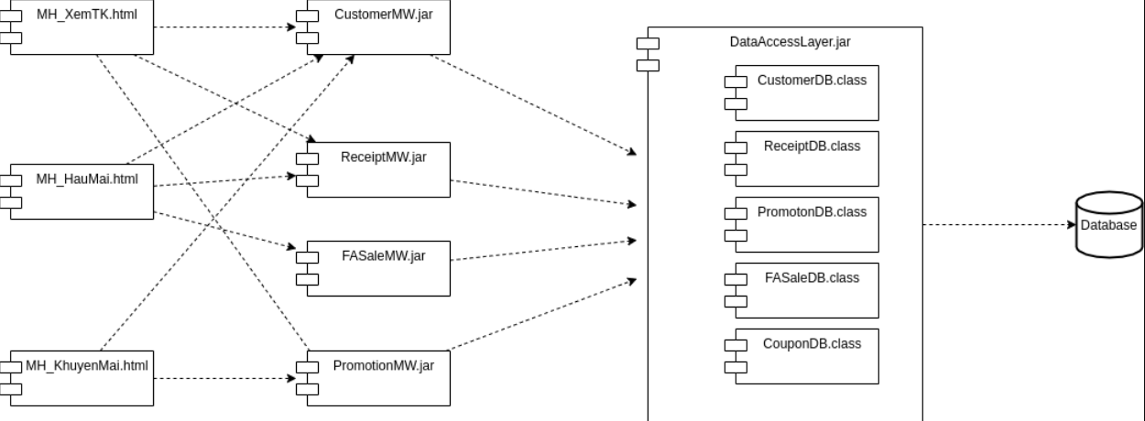
Sơ đồ thành phần

Slide 31
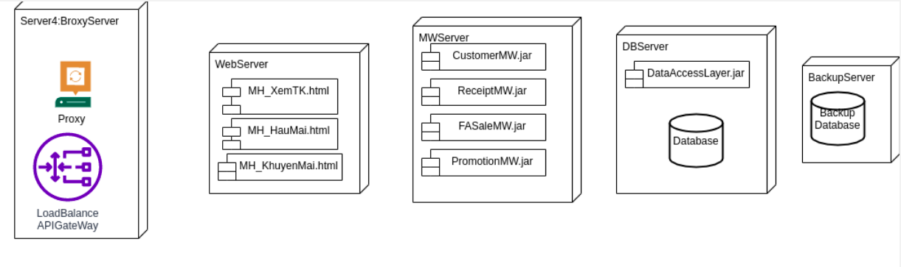
Sơ đồ triển khai

Slide 32
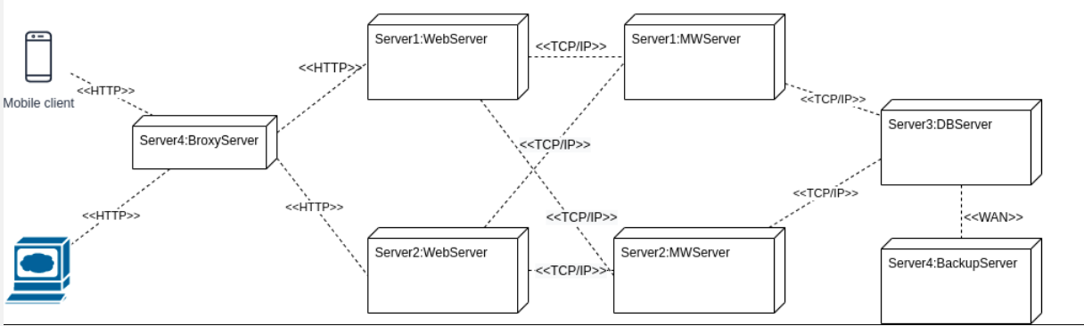
Sơ đồ triển khai

Slide 33
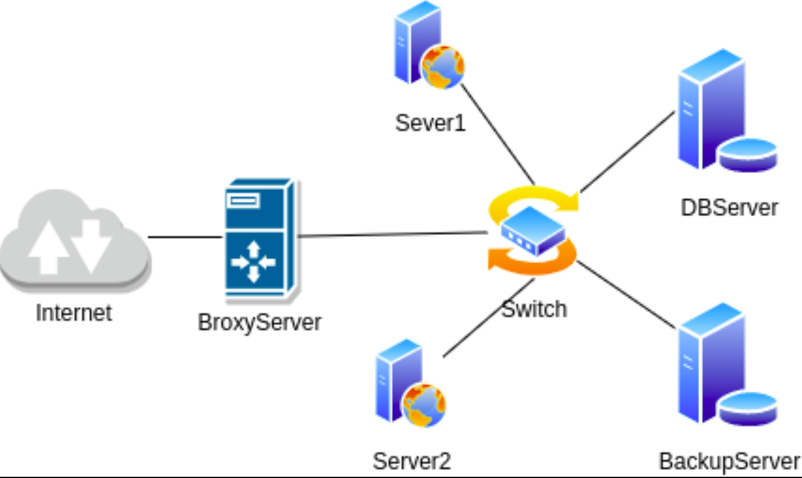
Sơ đồ mạng

Slide 34
Phương pháp cài đặt

Slide 35
Kế hoạch cài đặt

Slide 36
TÀI LIỆU THAM KHẢO
Giáo trình "Phân tích thiết kế hệ thống thông tin theo hướng đối tượng" - 2016, TS. Phạm Nguyễn Cương, Đại học KHTN TPHCM
http://diagrams.net
XTMobile store: xtmobile.vn

